Slide 1
Добрий день!
Вашій увазі пропонується доповідь на тему : «Розвиток Томашпільських електричних мереж напругою 110 кВ»
Виконав ст.гр.ЕСМ-14сп
Кльонова Настасія Ігорівна

Slide 2
Схема існуючої мережі з новими вузлами

Slide 3
Варіанти розвитку електричної мережі

Slide 4
Схема з'єднань оптимального варіанту розвитку

Slide 5
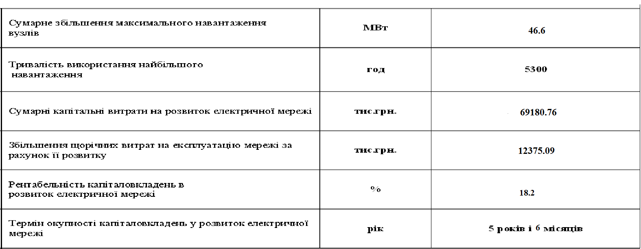
Техніко-економічні показники

Slide 6
Схеми, що пояснюють поняття напруги кроку (а) і напруги кроку, прикладеного до людини (б).

Slide 7
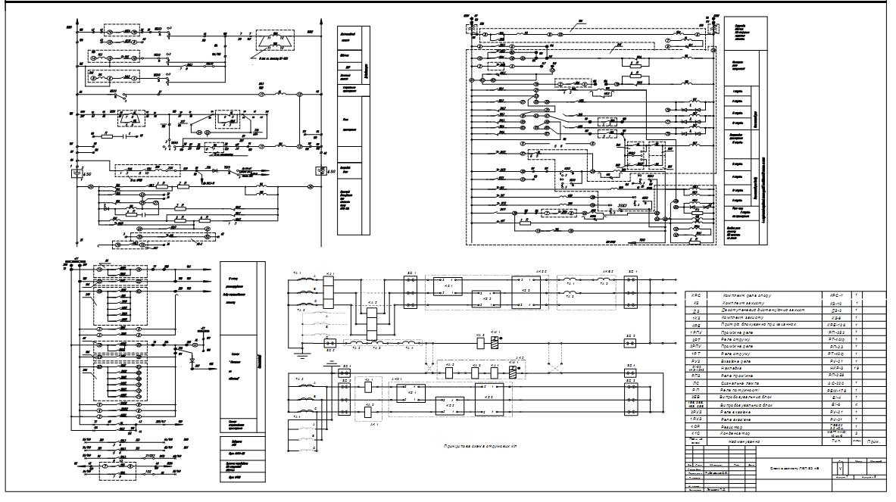
ЭПЗ 13-36

Slide 8
Дякую за увагу!

